Slide 1
УРОК ПО МАТЕМАТИКЕ
В 3 «А» КЛАССЕ
ТЕМА:УМНОЖЕНИЕ ЧИСЛА 100.
УМНОЖЕНИЕ И ДЕЛЕНИЕ НА 100
подготовила учитель начальных классов
МБОУ Одинцовская гимназия № 7
Чехурдина О. В.

Slide 2
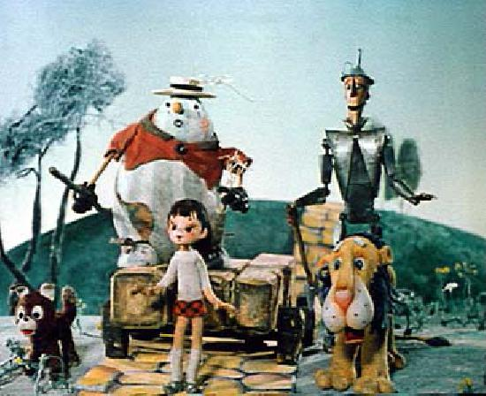
С маленькой удачи начинается большой успех!
1) 10*3= 72:2=
54:2= 11*3=
21*2= 13*3=
2)3 коробки- 60 игрушек
10 коробок-? игрушек

Slide 3
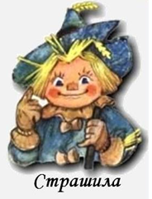
2*10=10*2=
4*10=
10*10=
2*100=100*2=
4*100=
10*100=

Slide 4

20:10= 200:100=
40:4= 400:4=
100:10= 1000:100=

